Slide 1
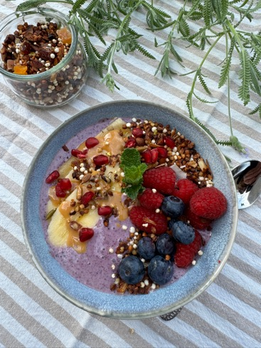
RECEPT v. 6
Functional Flow
Frukost
Smoothiebowl med blåbär och granola
- 2 portioner
2 dl frysta blåbär
1/2 banan
1/2 dl havregryn
1 dl grekisk yoghurt
1/2 msk agavesirap
Topping
1/4 skivad banan
½ dl färska hallon
½ dl färska amerikanska blåbär
1/2 dl granola (150kcal)
1/2 msk jordnötssmör
2 msk granatäpplekärnor
1 myntakvist
Mixa frysta blåbär, banan, havregryn, yoghurt och agavesirap till en slät smoothie i en blender eller med en stavmixer. Häll upp smoothie i skålar. Toppa med frukt, bär och granola. Ringa över jordnötssmör. Dekorera med granatäpplekärnor och myntakvist.
305kcal

Slide 2
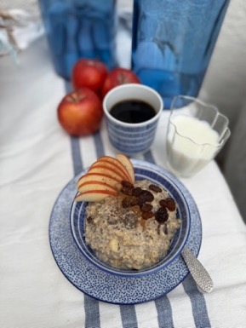
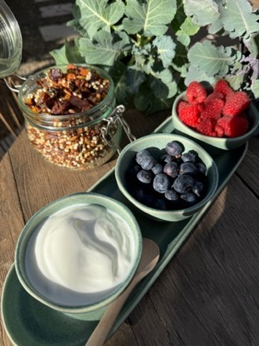
Frukost
Varm chiagröt med äpple – 1 portion
4 msk havregryn
1 dl vatten
½ krm salt
1 msk chiafrön
1 dl havremjölk
1 krm kanel
½ äpple
1 msk russin
Topping
1 krm Kanel
6 russin
1 krm hampafrön
1 msk havremjölk
¼ skivat äpple
Blanda havregryn, vatten och salt i en kastrull och låt koka upp. Koka på svag värme i några minuter under omrörning. Blanda ner chiafrön, havremjölk och kanel. Låt koka ytterligare några minuter på svag värme tills gröten har fått en bra konsistens. Skär äpple i små tärningar och blanda ner i gröten tillsammans med russin. Lägg upp gröt i en mindre skål strö på lite kanel. Toppa med russin och hampafrön. Dekorera med skivat äpple.
274 kcal
Yoghurt med bovetegranola och bär
– 1 portion
1 dl grekisk yoghurt, 6 %
¾ dl bovetegranola
½ dl färska hallon
½ dl färska amerikanska blåbär
Lägg yoghurt i en skål och strö på granolan. Servera med blåbär och hallon.
299 kcal

Slide 3
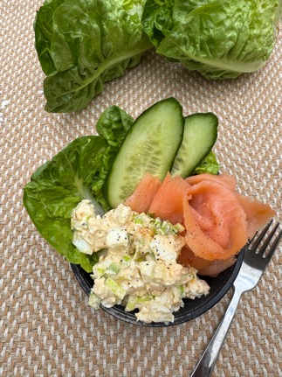
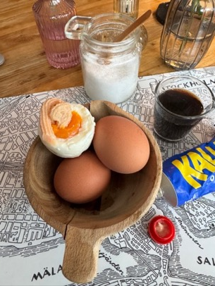
Frukost
Ägghack med kallröktlax – 1 portion
1 ägg
1 msk majonnäs
½ msk finhackad purjolök
Salt och svartpeppar
50 g kallrökt lax (skivor)
Dekoration
2 gurkskivor
2 hjärtsalladsblad
Koka ägg i en kastrull med vatten i cirka 8–10 minuter. Låt ägget ligga i kallt vatten och svala. Skala och hacka ägg grovt. Blanda ihop majonnäs, purjolök, salt och peppar i en skål. Tillsätt ägg och rör ihop allt. Lägg salladsblad i en mindre skål. Placera sedan gurka och skivor av lax i skålen. Avsluta med att lägga i ägghack.
300 kcal
Kokta ägg med kaviar – 1 portion
2 kokta ägg
2 msk kaviar
Skala äggen och servera med kaviar.
289 kcal

Slide 4
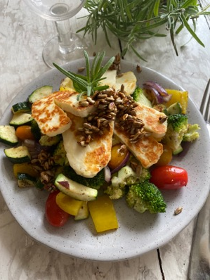
Vego
Varma grönsaker med halloumi– 2 portioner
½ gul paprika
1/3 broccoli
¼ squash
½ rödlök
150 g halloumi
½ vitlöksklyfta
1 tsk olivolja
6 cocktailtomater
Salt och svartpeppar
1 krm örtagårdskrydda
2 msk solrosfrön
Dekoration: 1 msk färsk persilja
Skär alla grönsaker i mindre bitar. Skiva halloumi. Skala och riv vitlök. Hetta upp en stekpanna med olja och bryn halloumi. Lägg i grönsaker, vitlök, kryddor och låt steka några minuter. Lägg upp på tallrik med osten över. Rosta solrosfrön i en torr stekpanna och toppa rätten med. Dekorera med färsk persilja.
382 kcal
Beach 2021

Slide 5
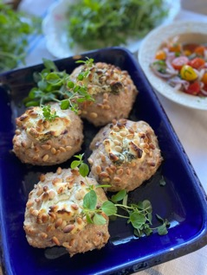
Kyckling
Kycklingfärsbiffar med vitlöksost - 2 portioner
300 g kycklingfärs
½ rödlök
1 liten vitlöksklyfta
0,5 tsk örtagårdskrydda
salt och svartpeppar
75 g färskost med vitlök
2 msk pinjenötter
Tomatsallad
½ rödlök
150 g körsbärstomater i olika färger
1 krm salladskrydda
½ msk olivolja
½ msk balsamico
Tillbehör: 2 msk färsk timjan och 20 g rucolasallad
Sätt ugnen på 200 grader. Lägg kycklingfärs i en skål. Skala och finhacka lök och riv vitlöken. Blanda ner i färsen tillsammans med kryddor. Forma till 4 små biffar och tryck ner färskosten i mitten. Lägg biffarna i en ugnsfast form och strö på pinjenötter. Sätt in i ugnen i 15 minuter. Gör tomatsalladen genom att strimla rödlök och dela tomaterna. Lägg i en skål och strö på salladskrydda. Häll på olivolja och balsamico. Strö på färsk timjan på biffarna och servera med tomatsallad och rucola.
426 kcal
Beach 2021

Slide 6
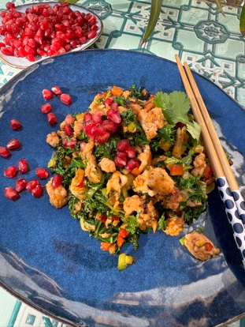
Kyckling
Asiatisk kycklingfärs med grönkål
- 2 portioner
1/4 röd paprika
1/4 grön paprika
1/4 gul paprika
5 cm purjolök
2 grönkålsblad
1/2 morot
1/2 vitlöksklyfta
1 tsk färsk ingefära
1 tsk olivolja
300 g kycklingfärs
Salt och svartpeppar
2 msk teriyakisås
1 msk färsk hackad koriander
Topping
1 msk granatäpplekärnor
Hacka paprika i små tärningar. Skär purjolök och grönkål i strimlor. Skala och hacka morot i små tärningar. Skala och riv vitlök och ingefära. Hetta upp en stekpanna med olivolja och bryn färsen. Tillsätt paprika, morot, purjolök, vitlök och ingefära och stek färsen i några minuter. Krydda med salt, peppar och teriyakisås. Lägg i koriander och grönkål i färsblandningen. Låt steka i ytterligare en minut i och dra sedan pannan från värmen. Servera kycklingfärs i skålar och toppa med granatäpplekärnor.
280
kcal

Slide 7
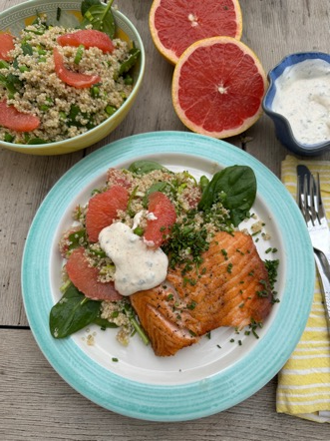
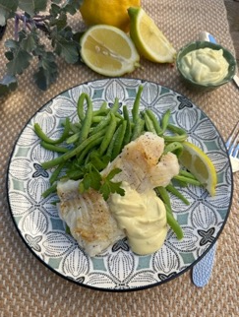
Fisk
Lax med quinoasallad och grapefrukt - 2 portioner
1 dl vit quinoa
50 g frysta gröna ärtor
1/2 grapefrukt
1/4 purjolök
40 g bladspenat
2 tsk olivolja
2 tsk vit balsamico
Salt och svartpeppar
300 g laxfilé
Salt och svartpepper
1 tsk olivolja
Mango chutneysås
2/3 dl grekisk yoghurt
1,5 msk mango chutney
1 msk hackad gräslök
Salt och svartpeppar
Topping
1 msk hackad gräslök
Koka upp quinoa, vatten och salt. Rör om och låt sjuda under lock i 15 minuter. Tina gröna ärtor. Skala och filéea grapefrukt. Skär hälften av grapefrukten i mindre bitar. Finhacka purjolök. Blanda quinoa, ärtor, purjolök, grapefruktsbitar och bladspenat i en skål. Ringla över olivolja och balsamico. Strö på salt och peppar. Ta fram laxfilé och strö på salt och peppar på båda sidorna. Hetta upp en stekpanna med olivolja och lägg i laxen. Stek laxen 3-4 minuter på varje sida tills den är genomstekt. Blanda yoghurt, mango chutney, hackad gräslök, salt och peppar i en skål och rör om. Lägg upp quinoasallad på tallrikar. Lägg på laxen och toppa med grapefruktfiléer, mango chutneysås och hackad gräslök.
590kcal
Stek torsk med bearnaisesås och haricot verts - 2 portioner
1 tsk olivolja
400 g torskfilé
Salt och svartpeppar
3/4 dl vatten
Tillbehör
200 g haricot verts
2 msk bearnaisesås
Dekoration: 2 persiljekvistar och 2 citronklyftor
Hetta upp en stekpanna med olivolja. Stek torsken 1 min per sida. Strö på salt och peppar. Häll på vatten och ångkoka tills torsken är klar. Koka haricot verts i några minuter i lättsaltat vatten och lägg upp på tallrikar. Lägg på fisken och servera med bearnaisesås. Dekorera med persiljekvistar på citronklyftor.
278kcal

Slide 8
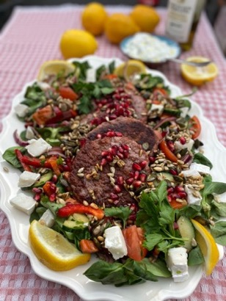
Kött
Hamburgare med grekisk sallad – 2 portioner
4 färska hamburgare
Salt och svartpeppar
1 krm paprikakrydda
½ msk smör
Grekisk sallad
½ röd paprika
½ rödlök
1 stor tomat
¼ gurka
2 msk finhackad persilja
1 tsk olivolja
0,5 tsk torkade örter
Tillbehör
20 g machésallad
50 g fetaost
½ granatäpple
3 msk solrosfrön
1 krm flytande honung
1 nypa salt
2 citronklyftor
Gör först salladen genom att skär alla grönsaker i mindre bitar och lägg i en skål. Blanda ner persilja, olja, örter, salt och peppar. Lägg machésallad på ett fat och lägg grönsakerna runt om. Strö på salt, peppar och paprikakrydda på hamburgarna. Hetta upp en stekpanna och stek hamburgarna runt om i några minuter och lägg över salladen. Toppa med fetaost, granatäpplekärnor och lägg några persiljekvistar på. Rosta frön i en torr stekpanna och droppa lite honung över. Strö på frön över rätten och dekorera med citronklyftor.
.
560kcal
Beach 2021

Slide 9
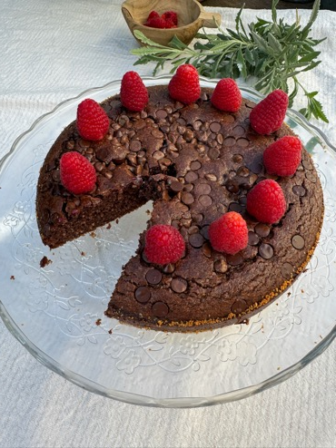
Dessert
Mandelkaka med med choklad
och hallon – 10 portioner
200 g smör
4 dl mandelmjöl
1/2 dl agavesirap
1,2 tsk bakpulver
1/2 tsk vaniljpulver
2 msk kakao
4 ägg
1/2 krm salt
Topping
75 g chokladknappar
150g hallon
Sätt ugnen på 175 grader. Smält smöret i en kastrull. Blanda alla ingredienser till smeten. Häll ner smeten i en pajform (15 cm i diameter) med bakplåtspapper. Strö på chokladknappar. Grädda i ugnen i 20 minuter. Låt svalna. Frys in i portionsbitar.
385kcal
Frys in resterande portioner

